Slide 1


React Native ile Flickr Search Uygulaması
Hazırlayan
1151602007
Bünyamin Bayraktar

Slide 2
React Native Nedir?
React Native için kısaca Facebook tarafından üretilen, cross-platform mobil uygulama geliştirme olanağı sağlayan bir framework diyebiliriz.
“Cross-platform mobil uygulama geliştirme framework’ü” ne demek derseniz; “Ben tek bir dil ile mobil uygulama geliştireyim; ama hem Android, hem iOS, hem Windows … vs ortamlarında çalışsın. Kalkıp da Android için Java, iOS için Swift öğrenmekle uğraşmayayım!” dediğiniz de sizin imdadınıza koşan diller, framework’lerdir.
React Native’de bunlardan biri. Kendine özgü bir mobil uygulama uzantısı yok, uygulamayı geliştiriyorsunuz ve Android için .apk, iOS için .ipa uzantılarını alıyorsunuz. Android ortamına uygulama geliştirirken karşılaşacağınız hatalar Java hataları, iOS ortamına uygulama geliştirirken karşılaşacağınız hatalar Objective-C hataları. Ama kodlarken kullanacağınız dil React.

Slide 3
Kendine has bir dil formatı (JSX) olan React Native bizlere tek bir dil üzerinden kodlama yapabilme ve geliştirilen uygulamanın bir çok platformda çalışma olanağını sunuyor dedik. Geliştiricilere bu desteği sağlayan React Native, cihaz ile arayüz arasında bir köprü görevi görerek geliştirilen mobil uygulamaların sorunsuzca çalışmasını sağlıyor. Siz geliştirme ortamında bir bileşen tanımlıyorsunuz (örneğin; <Text>) ve React Native ilgili ortamda o bileşenin karşılığı ne ise (Android’de TextView, iOS’da UIView) sizin yerinize oluşturuyor. Bunun için de yazılan React (yani Javascript) kodlarını native dile (Java, Objective-C .. vs) çevirirken “babel” adı verilen bir yapı devreye giriyor.

Slide 4
Ne zaman ve nasıl yaratılmıştır?
Temelleri 2013 Yaz’ında Facebook’un kendi içerisinde düzenlediği bir hackathon ile atılıyor ve ekip 2 yıl boyunca geliştirdikleri prototipleri ve versiyonları düzenleyerek ilk sürümlerini geliştiriyor. İlk duyurusu Ocak 2015 yılında düzenlenen ReactJS konferansında gerçekleştirilen bu framework, üzerinden çok geçmeden 2 ay sonraki Mart F8 etkinliğinde GitHub üzerinden açılışı yapıyor.

Slide 5
Ne işe yarar? Nerede kullanılır?
React Native bir front-end (ön-yüz) framework’üdür. Bilmeyenler için front-end; bir uygulamanın ara yüzünde ki tasarımsal ve operasyonel işlemlerin bütününü ifade eder. Haliyle de bir front-end framework’ü bu gereksinimleri karşılayan, sağlayan bir yapıdır diyebiliriz. Back-end (arka-yüz) ise bir uygulamanın arka planında ki gereksinimleri sağlayan (makine öğrenmesi işlemleri, veri desteği, restful API servisi vs..) işlemler topluluğudur. Back-end tarafında dillere odaklanılmaz, sunulan servis hizmetleri göz önünde bulundurulur. Python, nodeJS, .NET gibi diller ile back-end servisleri oluşturabilirsiniz, fakat bu diller back-end için yaratılmamıştır. Oysa React Native front-end’e yönelik bir framework’dür.
Peki React Native tek başına mobil bir uygulama için yeterli mi?
Uygulamaya bağlı. Ama açıkçası pek sayılmaz. Güncel bir mobil uygulama sağlam bir back-end, en azından iyi bir servis desteği istemekte ve haliyle bu noktada geliştireceğiniz uygulamanın front ve back end dillerinin ve platformlarının uyumlu bir şekilde çalışmasını sağlamak önemli bir husus. Ne mutlu ki React Native arkasında ki topluluk desteği ile bir çok back-end servislerini destekleyebiliyor. MongoDB, SQLite, firebase, MySQL, GraphQL, realm, Flask, NodeJS ve bunlar gibi bir çok seçenek ile mobil uygulamalarımıza iyi bir back-end desteği verebiliyoruz.

Slide 6
Flickr Nedir?
Flickr; 2004 yılında Ludicorp firması tarafından kurularak 2005 yılında Yahoo tarafından satın alınan sosyal paylaşım platformu fotoğraf ve video paylaşımı temelli olarak çalışmaktadır. Kişisel fotoğraf ve video paylaşımının yanında profesyonel fotoğrafçılar ve blog uzmanları tarafından da araştırma için yaygın şekilde kullanılmaktadır.
Özellikle blog uzmanları tarafından sosyal medya paylaşım içeriklerinde görsel ve video kullanımı için geniş bir yelpaze sağlamaktadır. 2014 yılı itibariyle 87 milyon aktif üye 3.5 milyondan fazla yeni içerik barındırdığı raporlanan Flickr, görsel sağlama ve iş odaklı kullanım yoğunluğu sebebiyle profesyonel sosyal medya platformları arasında sayılabilir.

Slide 7
Flickr Search
Hazırladığım Flickr Search uygulaması, mobilde flickr üzerinden arama yapmamızı sağlayan bir uygulamadır. Uygulamanın SearchBar’ından yaptığımız arama Flickr sitesinden çekilen fotoğrafların gösterilmesini sağlamaktadır. Arama yapıldığında kaç adet içerik bulunduğunu göstermektedir. Aranılan kelimeyi de göstermektedir.

Slide 8
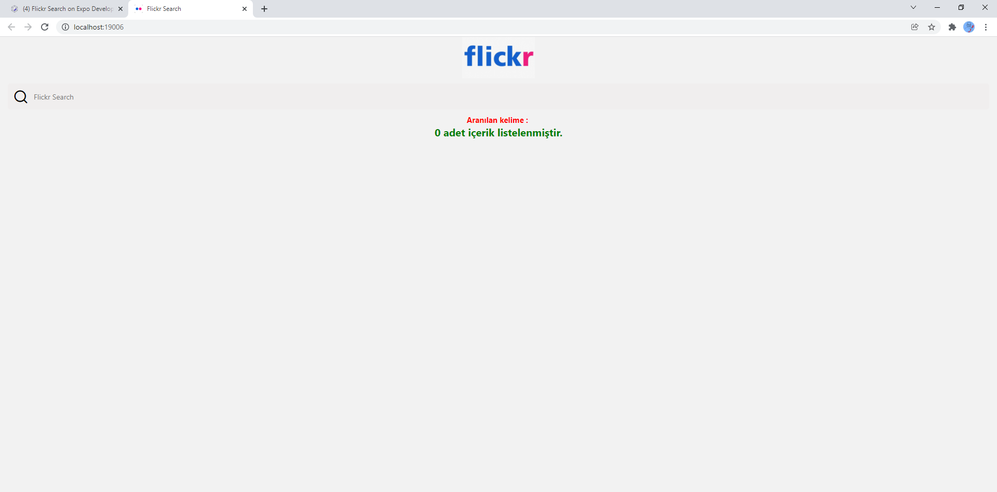

Slide 9
